Slide 1
Modul-012
JavaScript APIs

Slide 2
Geolocation-API
Geolocation-API?
Methoden + Callbacks
Objekte
Links

Slide 3
Was ist die Geolocation-API
Einheitliche Schnittstelle für das Ermitteln von geographischen Ortsinformationen für ein clientseitiges Gerät
Einfache Benutzung
Gute Unterstützung
Für die Lokalisierung können „alle denkbaren Quellen“ verwendet werden (Browser-abhängig):
IP-Adresse
GPS
Funkzugangsknoten
Google Location Services etc.

Slide 4
Geolocation: Methoden + Callbacks
Methoden
Name | Beschreibung
navigator.geolocation.getCurrentPosition (erfolgCallback, fehlerCallback, optionenObjekt) | Bestimmt die aktuelle Position und führt im Erfolgsfall den erfolgCallback und im Fehlerfall den fehlerCallBack aus; Kann über Optionen konfiguriert werden
navigator.geolocation.watchPosition (erfolgCallback, fehlerCallback, optionenObjekt) | Dauerhafte Positionsüberwachung. Callbacks werden bei jeder Aktualisierung ausgeführt. Gibt eine Timer-ID zurück
navigator.geolocation.clearWatch (timerID) | Stoppt eine mittels watchPosition() gestartete Überwachung anhand der Timer-ID

Slide 5
Geolocation: Methoden + Callbacks
Callbacks
Typ | Name | Beschreibung
Erfolgs-Callback | function(positionObjekt) | Wird bei erfolgreicher Positions- bestimmung ausgeführt. Ein Positions- Objekt mit den Positionsdaten wird übergeben
Fehler-Callback | function(fehlerObjekt) | Wird bei fehlgeschlagener Positions- bestimmung ausgeführt. Ein Fehler- Objekt mit den Fehlerinformationen wird übergeben

Slide 6
Geolocation: Objekte
Optionen-Objekt
Beispiel
var options = { enableHighAccurace: true, timeout: 1000, maximumAge: 0
};
navigator.geolocation.getCurrentPosition(erfolgsCallback, fehlerCallback, options);
Name | Beschreibung
enableHighAccurace | Super-Genauigkeits-Modus an/aus (Boolean)
timeout | Maximale Wartezeit bis Timeout-Fehler (Millisekunden)
maximumAge | Maximale Lebensdauer der Cache-Daten (Millisekunden)

Slide 7
Geolocation: Objekte
Positions-Objekt
Eigenschaft | Beschreibung
timestamp | Zeitstempel
coords | Objekt, das die Koordinaten enthält
coords.latitude | Breitengrad (Dezimalwinkel)
coords.longitude | Längengrad (Dezimalwinkel)
coords.altitude | Höhe (Meter)
coords.accuracy | Genauigkeit (Meter)
coords.altitudeAccuracy | Genauigkeit der Höhenmessung (Meter)
coords.heading | Richtung (Grad)
coords.speed | Geschwindigkeit (Meter/Sekunde)

Slide 8
Geolocation: Objekte
Fehler-Objekt
Fehlercodes
Eigenschaft | Beschreibung
message | Fehlernachricht
code | Fehlercode
Code | Beschreibung
0 | unbekannter Fehler
1 | Erlaubnis verweigert
2 | Position konnte nicht bestimmt werden
3 | Timeout

Slide 9
Geolocation: Link
http://www.w3.org/TR/geolocation-API/
70

Slide 10
Was sind Web Workers?
Extra-Prozesse für JavaScript-Ausführung
Laufen in einer abgekapselten Umgebung
Haben keinen Zugriff auf das DOM der Website oder anderen globalen Variablen
Verfügen nur über einen kleinen Satz an Funktionen und Read-Only-Kopien einiger globalen Variablen aus der Browserumgebung

Slide 11
Web Workers
Methoden und Read-Only-Variablen
Name | Beschreibung
self | Referenz auf das globale Web Workers-Objekt selbst
postMessage() | sendet Nachrichten aus dem Worker an die Website
location | enthält die URL des durch den Worker ausgeführten Skripts
navigator | hat die Eigenschaften appName, appVersion, platform, userAgent und onLine
importScripts() | zum Laden externer JavaScript-Dateien
Worker | ein entsprechender Construktor
setTimeout(), setInterval(), clearInterval() | drei basale Methoden
close() | zum Beenden des Web Workers

Slide 12
Web Workers
// In der Website hallowelt.html var meinWorker = new Worker('hallowelt.js'); meinWorker.postMessage('Hallo'); // In der Scriptdatei hallowelt.js self.onmessage = function (event) { (event.data == 'Hallo') { self.postMessage('Welt'); } };
// In der Website hallowelt.html meinWorker.onmessage = function (event) { alert(event.data); };

Slide 13
File-API

Slide 14
File-API
Bietet die Möglichkeit Dateien einzulesen
FileReader-Objekt
Methoden
Name | Beschreibung
readAsBinaryString(datei) | Liest den Inhalt einer Datei in einen Binärstring
readAsDataURL(datei) | Liest den Inhalt einer Datei als Data-URL ein
readAsText(datei) | Liest den Inhalt einer Datei als Text ein

Slide 15
File-API
Events
Name | Beschreibung
loadstart | wenn der Einleseprozess startet
progress | jedes Mal wenn ein Byte eingelesen wird, aber maximal alle 50 Millisekunden
abort | wenn der Einleseprozess abgebrochen wird
error | wenn ein Fehler auftritt
load | wenn der Einleseprozess abgeschlossen ist
loadend | wenn der Einleseprozess beendet ist, entweder durch den Erfolg oder wenn ein Fehler auftritt

Slide 16
DOM Storage (Web Storage)

Slide 17
DOM Storage
Einfacher Key-Value-Datenspeicher
Zwei sogenannte Storage-Areas: window.sessionStorage window.localStorage
Daten nach Origin getrennt (Protokoll + Host + Port)
Speicherkapazität: 2MB bis ∞ (je nach Browser)
Grob vergleichbar: Cookies, Web SQL, Indexed Database
Nur für die Session
„Dauerhaft“

Slide 18
DOM Storage
// Daten speichern
var data_in = 'Hallo Welt!';
localStorage.setItem('key', data_in);
// Daten auslesen
var data_out = localStorage.getItem('key');
alert(data_out); // "Hallo Welt!"

Slide 19
DOM Storage
DOM Storage-API: Eigenschaften
DOM Storage-API: Methoden
Name | Beschreibung
length | Anzahl gespeicherter Datensätze
Name | Beschreibung
key(index) | Schlüssel an index
getItem(key) | Wert vom Eintrag key
setItem(key, value) | value unter key speichern
removeItem(key) | Daten unter key löschen
clear() | Löscht alle Daten

Slide 20
DOM Storage
DOM Storage-API: Event „storage“
Feuert, wenn etwas gespeichert wird, auf allen window-Objekten, die das betroffene Storage Objekt teilen!
Sinn und Zweck: Wahrung der Synchronizität mehrerer Tabs/Fenster
Name | Beschreibung
event.key | Schlüssel des betroffenen Datensatzes
event.oldValue | Alter Wert, falls vorhanden
event.newValue | Neuer Wert
event.url | URL des betroffenen Dokuments
event.storageArea | Betroffenes Storage

Slide 21
DOM Storage
Einsatzgebiete
Datenbank für einfach(st)e clientseitige Anwendungen
Formular-Eingabe-Retter
Vorteile
Gute Unterstützung (ab IE8!)
Leicht in der Verwendung
Nachteile/Probleme
Beschränkte Kapazität
Langsam

Slide 22
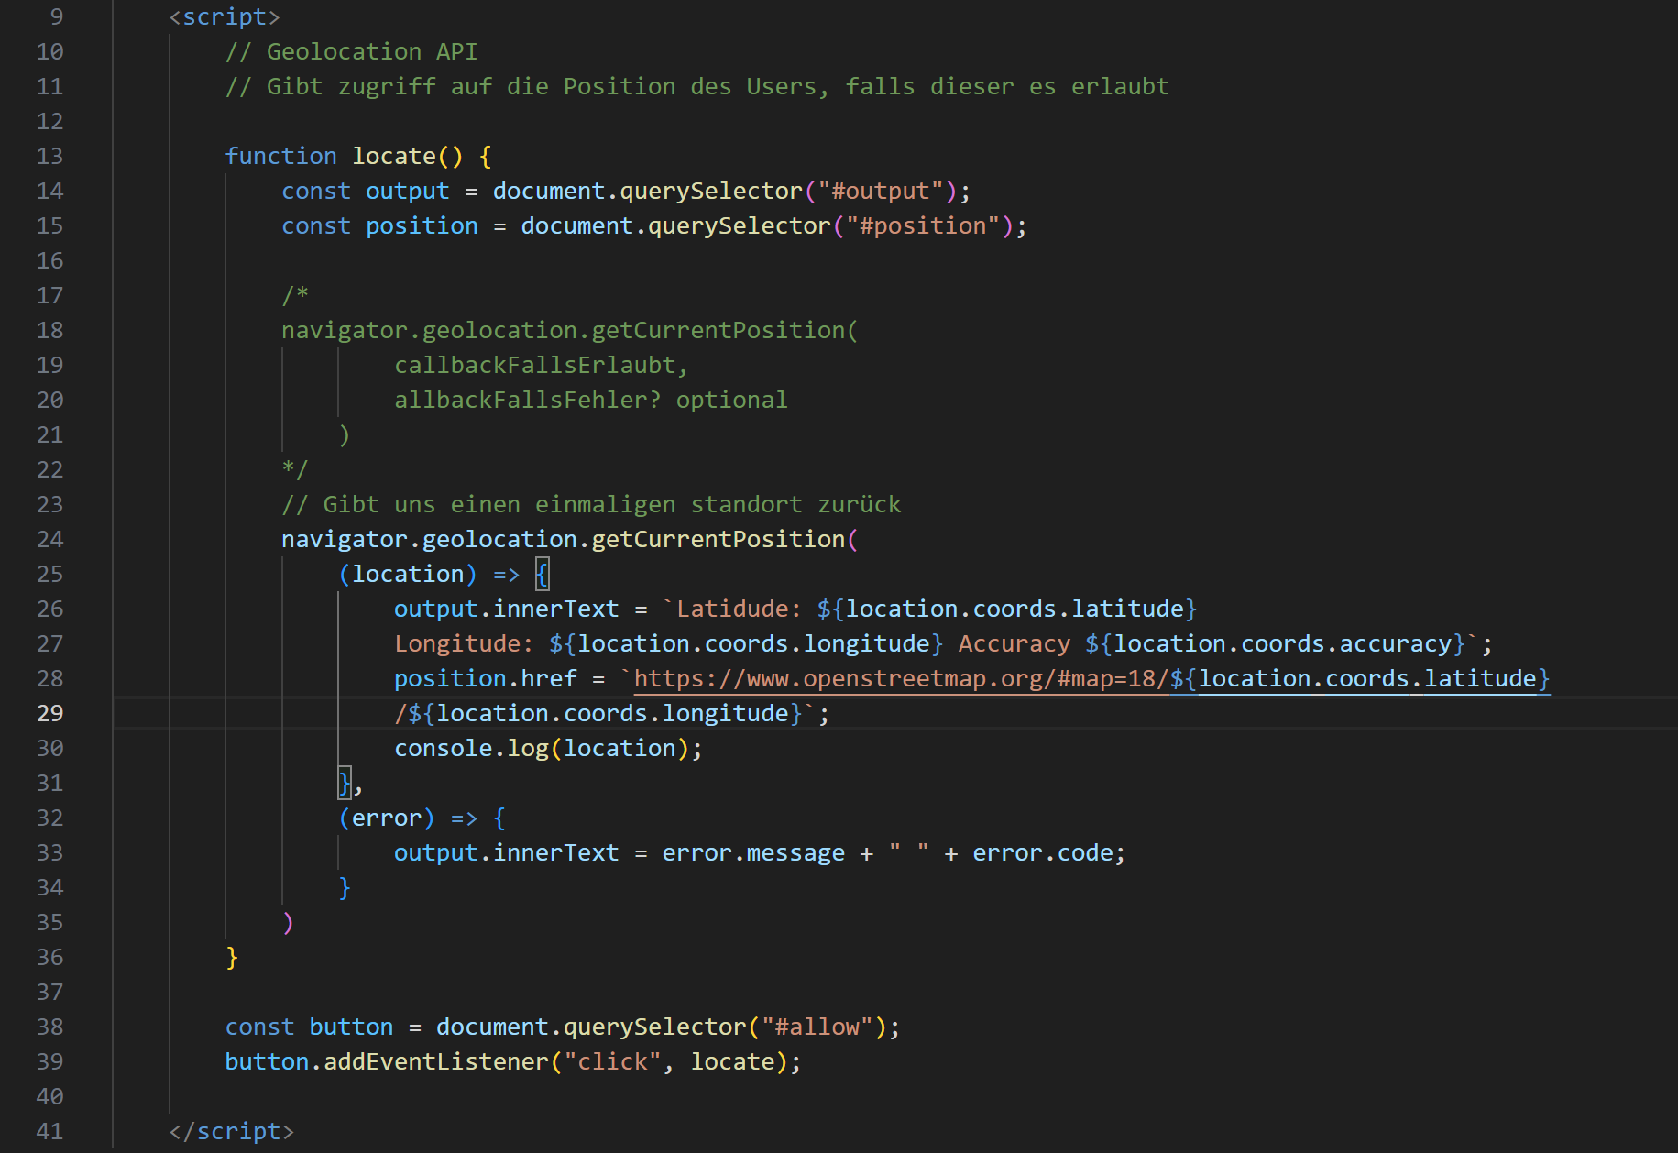
Geolocation API
Gibt Zugriff auf die Position des Benutzers, falls dieser es erlaubt!

Slide 23
FileReader API
Gibt uns die Möglichkeit den User Dateien in den Browser einlesen zu lassen
Ist kein wahrer Upload, da es nicht auf dem server gespeichert wird

Slide 24
FileReader API
Event-Type | Beschreibung
Load_start | Einleseprozess beginnen
On_load | Einleseprozess wurde erfolgreich abgeschlossen
Load_end | Wird ausgelöst sobald der Einlesprozess endet egal ob mit oder ohne Fehler
On_abort | Falls Prozess abgebrochen wird
On_error | Falls ein Fehler auftritt
On_progress | Jedes mal wenn ein Byte eingelesen wird, aber maximal alle 50ms

